Slide 1
JDBC
Java pripojenie k databáze

Slide 2
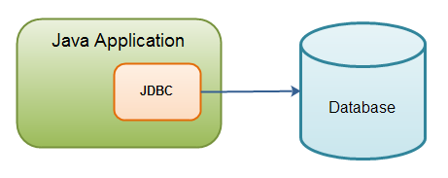
Driver Slúži na pripojenie k DB
MySQL https://dev.mysql.com/downloads/connector/j/ Databázový server MySQL Workbench, PhpMyAdmin Class.forName("com.mysql.jdbc.Driver");
SQLite https://bitbucket.org/xerial/sqlite-jdbc Súborová databáza Class.forName("org.sqlite.JDBC"); DB Browser for SQLite - http://sqlitebrowser.org/
Driver je v balíčku JAR, nutné prilinkovať k projektu

Slide 3
Spojenie - Connection
Connection conn = DriverManager.getConnection(CONN_STR);
Slúži na pripojenie k databáze
CONN_STR definuje typ spojenia, driver, URL, meno, heslo prípadne ďalšie špecifické nastavnia pre daný typ databázy
Neúspešný pokus končí SQLException
Príklady pripojenia:
https://dev.mysql.com/doc/connector-j/5.1/en/connector-j-usagenotes-connect-drivermanager.html
https://bitbucket.org/xerial/sqlite-jdbc#markdown-header-usage

Slide 4
PreparedStatement
Vykonávanie opakujúcich sa SQL statementov
public static void insertRating(Connection con, Map<String, Integer> rating) {
final String insertRatingStmt =
"INSERT INTO `rating` (`name`, `rate`) VALUES (?, ?)";
try (PreparedStatement inserRating = con.prepareStatement(insertRatingStmt)) {
for (Map.Entry<String, Integer> e : rating.entrySet()) {
inserRating.setString(1, e.getKey());
inserRating.setInt(2, e.getValue());
inserRating.executeUpdate();
}
} catch (SQLException e) {
e.printStackTrace();
}
}

